Slide 1
Project “NON NAI DEE”
แอพพลิชัน ค้นหาหอพักบริเวณหลังมหาวิทยาลัยพระจอมเกล้าพระนครเหนือ

Slide 2
จัดทำโดย
5904062630012 นายกิตติศักดิ์ ศรีเดช 5904062630241 นายธนานนท์ คำวัน

Slide 3
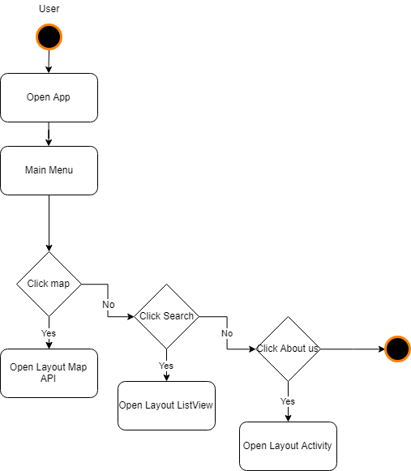
Diagram

Slide 4
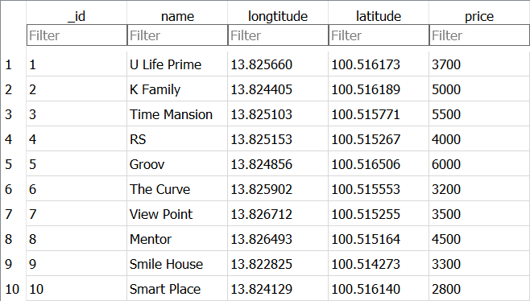
Diagram / Table ที่เกี่ยวข้อง
Database

Slide 5
หลักการทำงานของ Project
แอพพลิเคชัน ค้นหาหอพักบริเวณหลังมหาวิทยาลัยพระจอมเกล้าพระนครเหนือ เป็นแอพที่ช่วยในการค้นหาหอพัก สำหรับนักศึกษา หรือ ผู้ที่ต้องการหาที่พักอาศัย ผู้ใช้งานสามารถทราบตำแหน่งที่ตั้งของหอพักนั้นๆ ได้ โดยที่ภายในแอพมีหน้าแสดงทั้งหมด ดังนี้

Slide 6
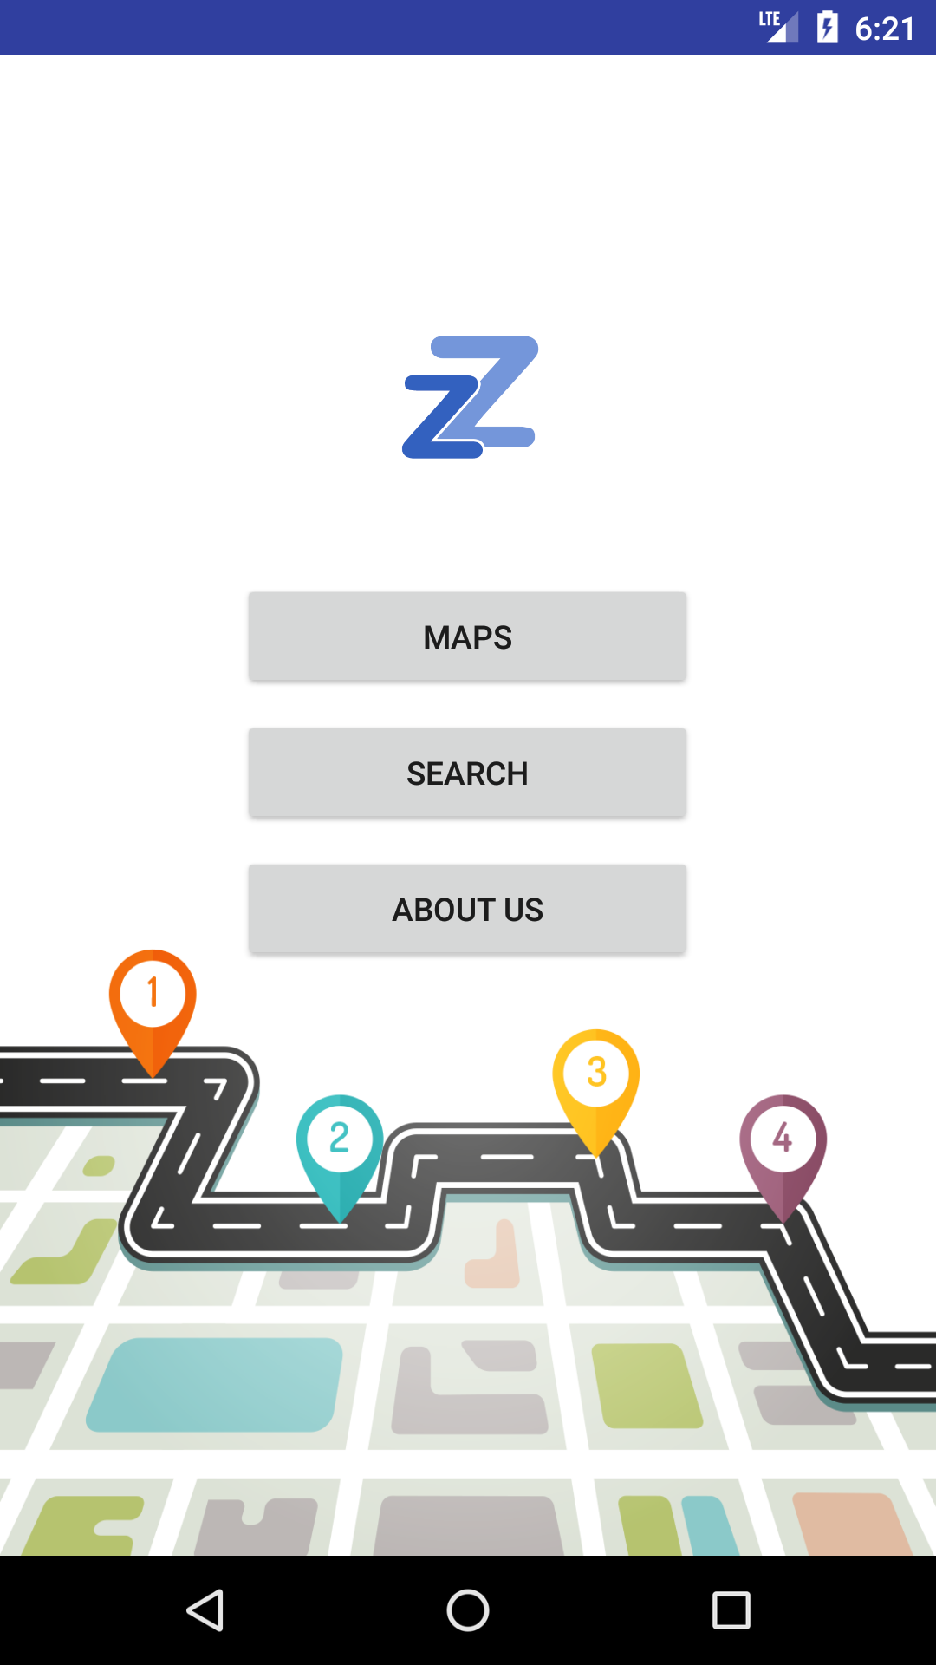
หน้าเมนู แสดงปุ่ม
- MAPS
- SEARCH
- ABOUT US

Slide 7
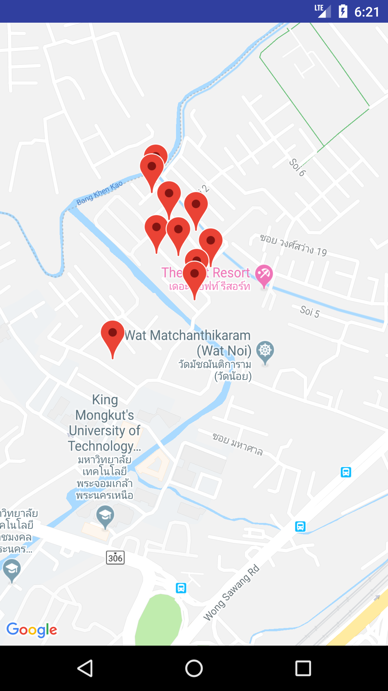
- เมื่อกดปุ่ม MAPS จะทำการเข้าสู่หน้าแสดงแผนที่ และ จุดตั้งของหอหลังมหาวิทยาลัย
- กดที่จุดมาร์ค จะขึ้นข้อความแสดงชื่อหอพัก และราคาหอพักนั้นๆ

Slide 8
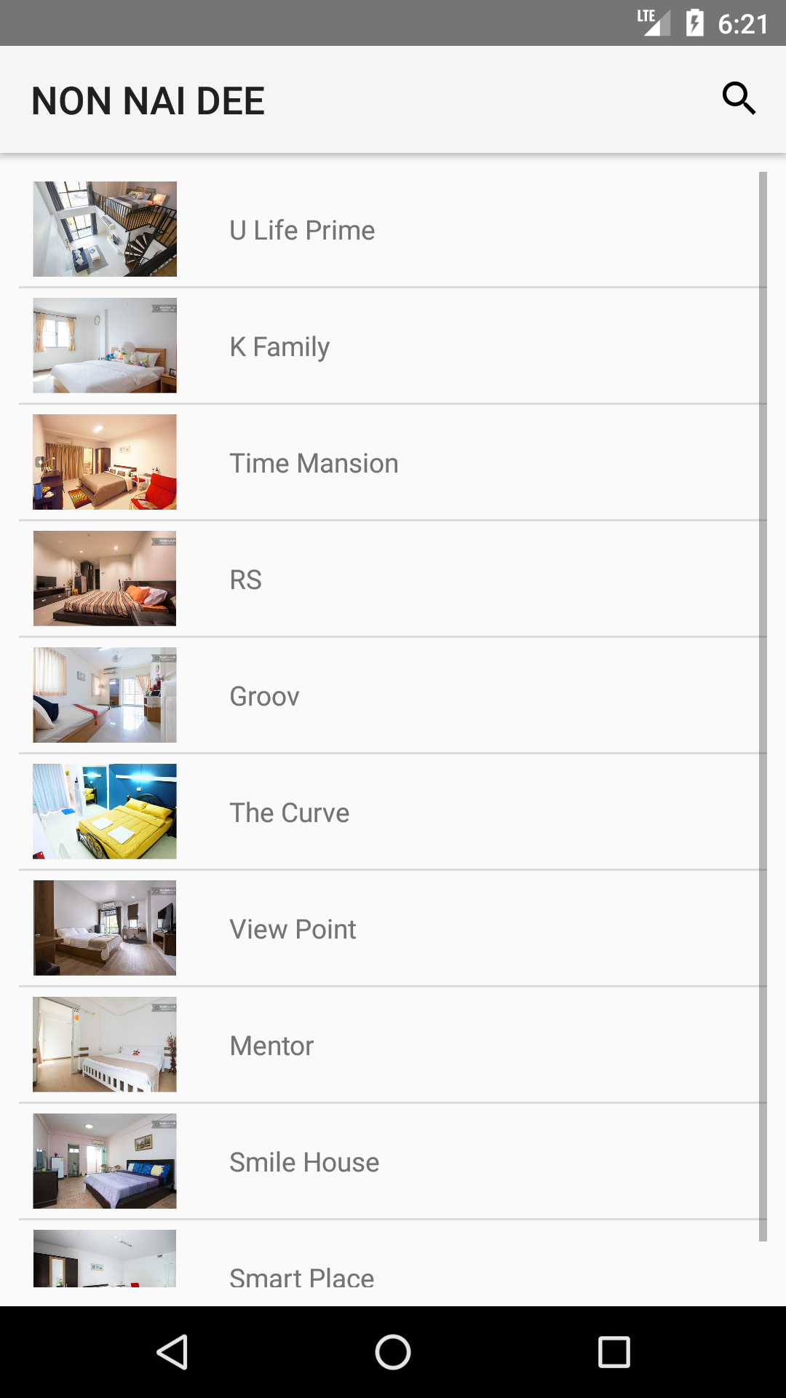
- เมื่อกดปุ่ม SEARCH จะทำการเข้าสู่หน้าแสดงลิสรายการชื่อหอพัก
- มีปุ่มค้นหาชื่อหอพักโดยการพิมพ์ชื่อหอพักที่ต้องการค้นหา

Slide 9
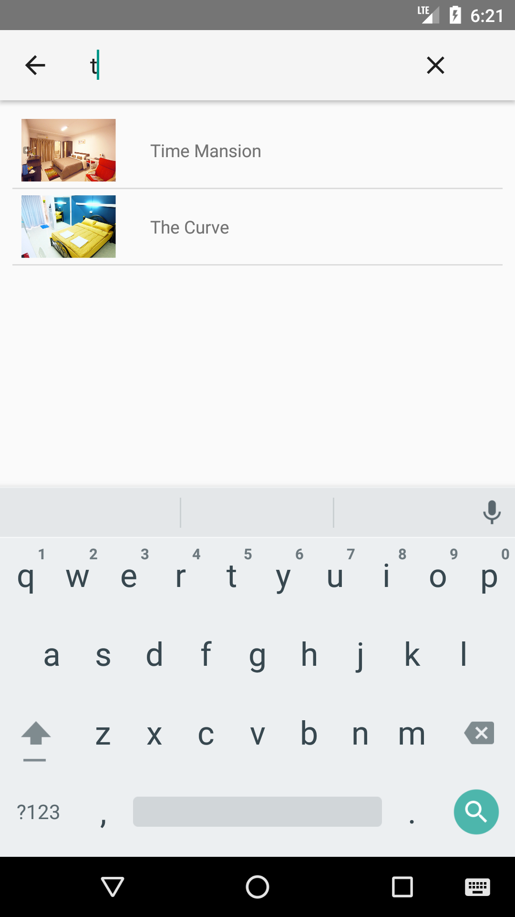
- การค้นหาหอพัก โดยพิมพ์ชื่อหอพักที่ต้องการค้นหา จะแสดงผลตามตัวอักษรที่ผู้ใช้พิมพ์

Slide 10
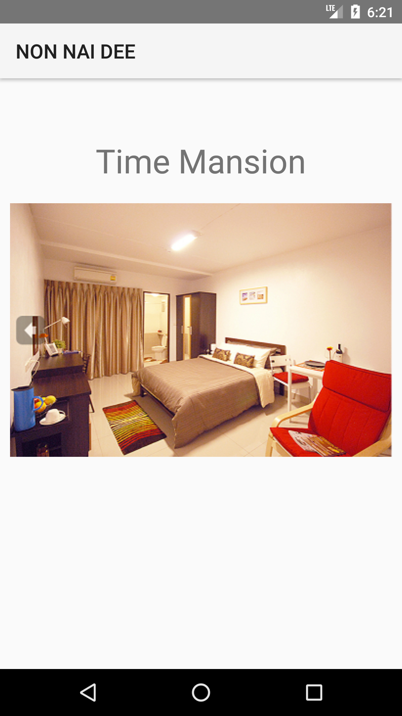
- เมื่อคลิกเลือกหอพัก แอพจะแสดงหน้าชื่อ และรูปภาพคร่าวๆของหอพักนั้นๆ

Slide 11
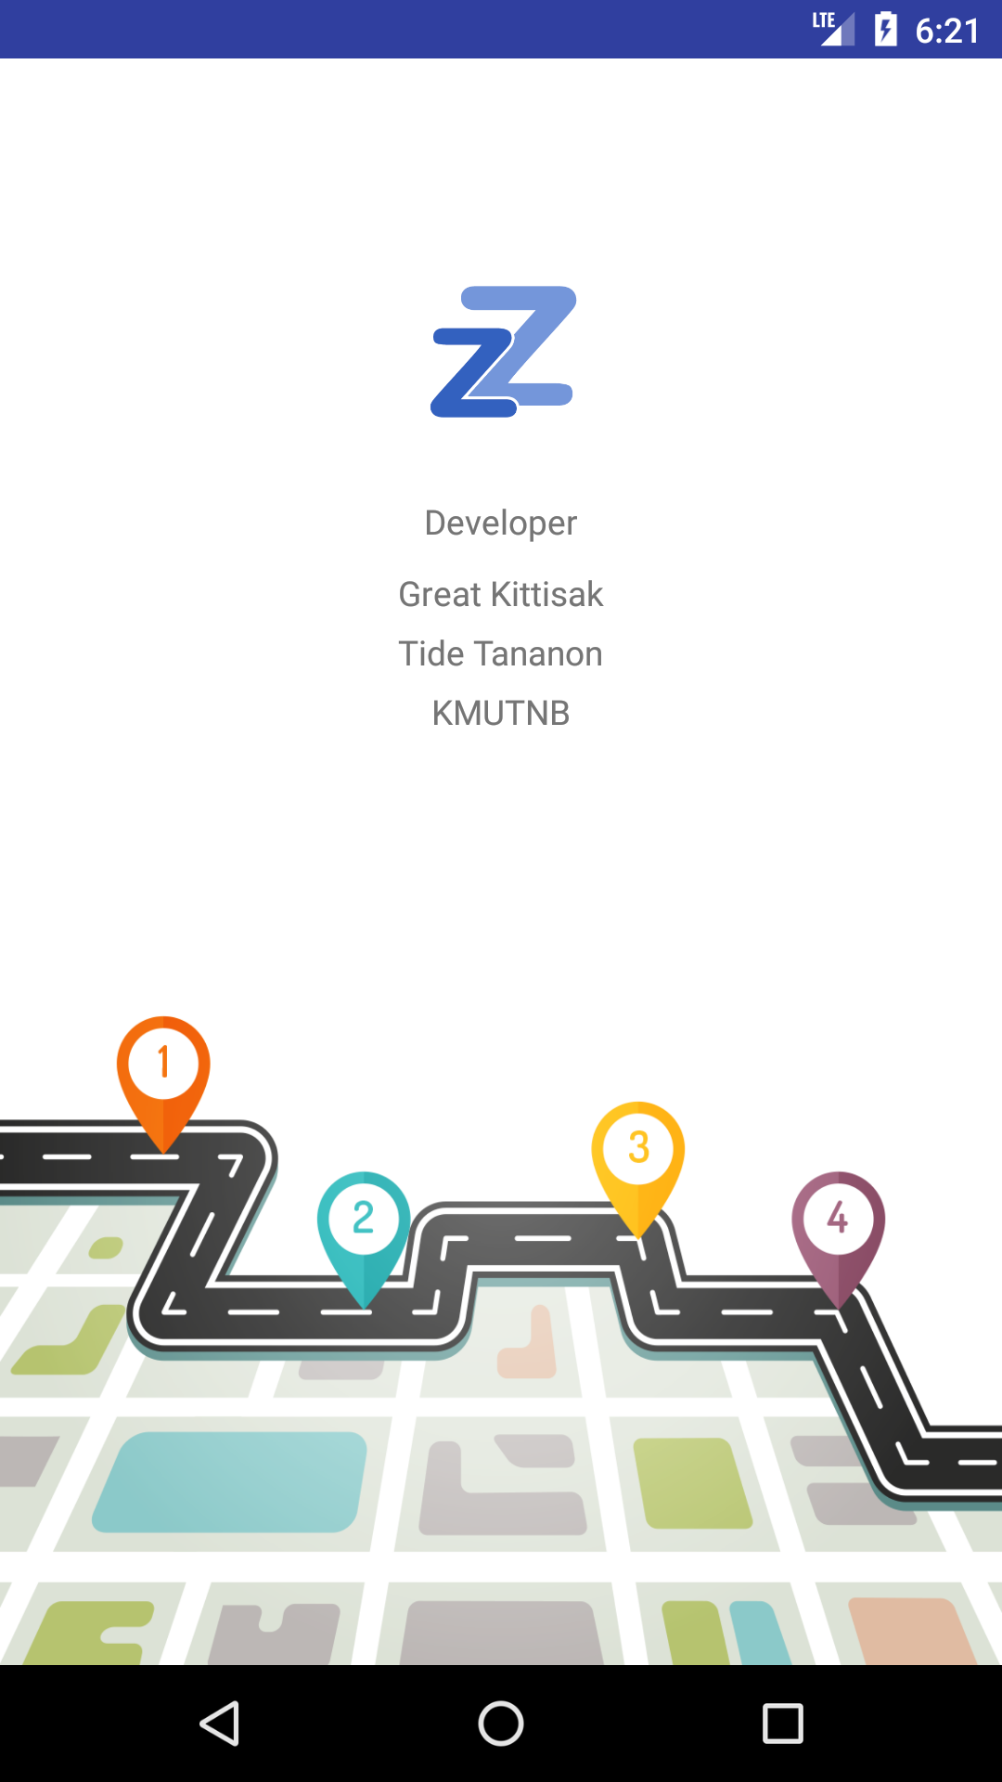
- เมื่อกดปุ่ม ABOUT US จะทำการเข้าสู่หน้าแสดงชื่อผู้จัดทำ

Slide 12
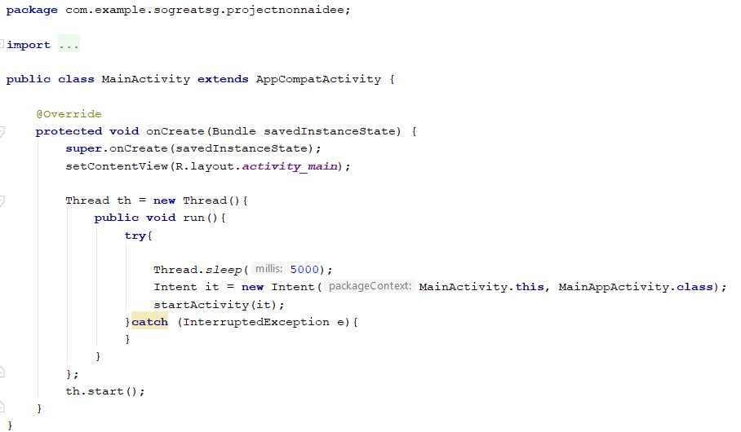
อธิบาย Code
MainActivity.java
คลาส Main ทำการสร้างหน้าแรก โดย content ไปที่ activity_main.xml โดยหน้าที่แสดงนี้ เป็นส่วนของการแสดงโลโก้ของแอพ มีระยะเวลาอยู่ 5 วินาที แล้วจะเปลี่ยนหน้า โดยทำการ new Intent ไปที่ MainAppActivity

Slide 13
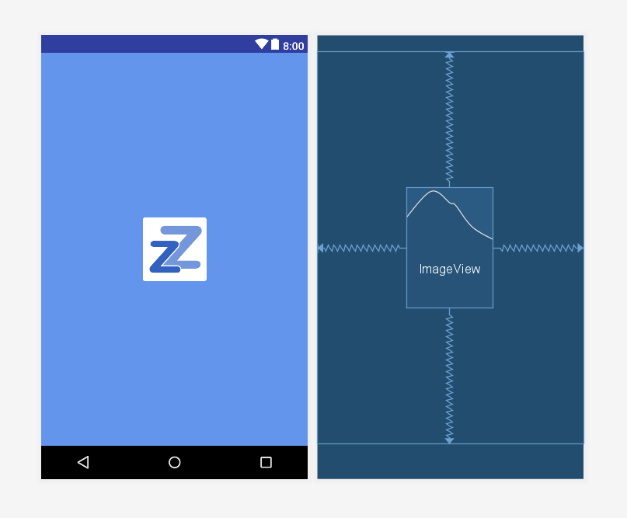
อธิบาย Code
activity_main.xml

Slide 14
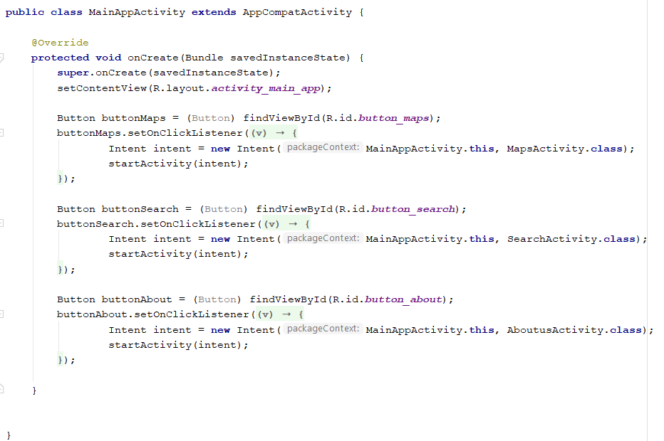
อธิบาย Code
MainAppActivity.java
คลาส MainAppActivity เป็นการสร้างปุ่ม button ทั้งหมด 3 ปุ่ม button_maps, button_search และ button_about
โดย content ไปที่activity_main_app.xml
เมื่อกดปุ่มแต่ละปุ่ม ก็จะทำการ Intent ไปแต่ละหน้า โดยเมื่อ กด button_maps จะไปที่ MapsActivity, button_search ไปที่ SearchActivity และ button_about ไปที่ AboutusActivity

Slide 15
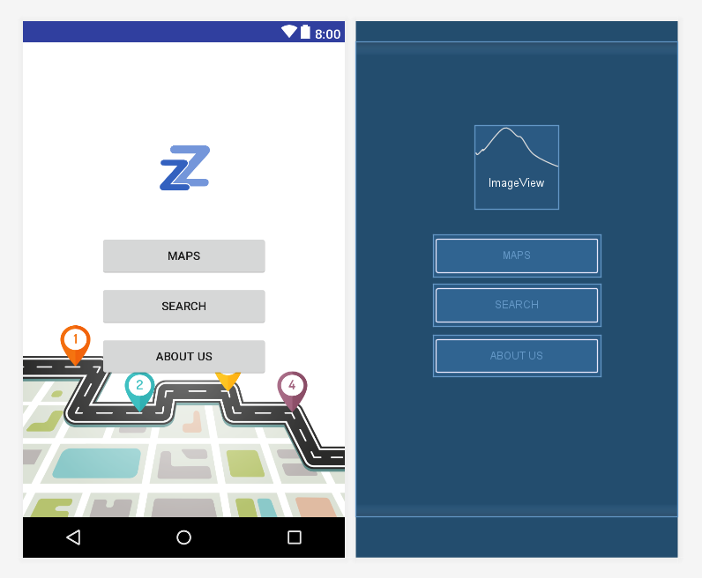
อธิบาย Code
activity_main_app.xml

Slide 16
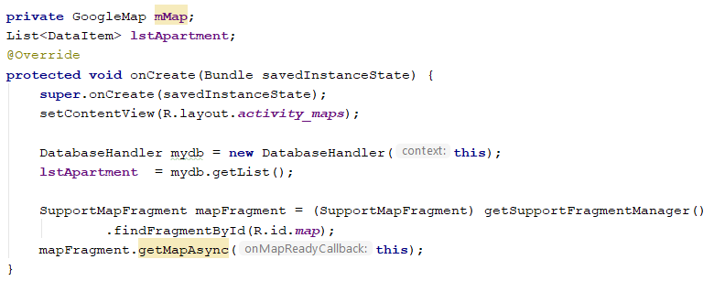
อธิบาย Code
MapsActivity.java
คลาส MapsActivity ทำการสร้างหน้าแผนที่ โดย content ไปที่ activity_maps.xml ทำการสร้างคลาส DatabaseHandler เพื่อนำเอาข้อมูลในดาต้าเบสมาเก็บไว้ใน List

Slide 17
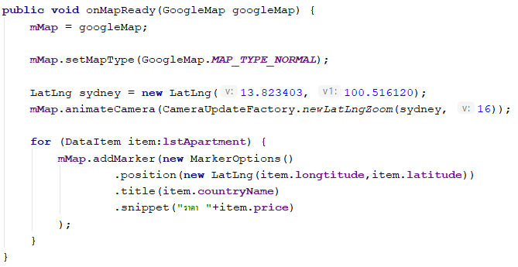
อธิบาย Code
MapsActivity.java
ทำการเชื่อมกับ GoogleMap โดยการขอ Key จากทาง google มาใช้ แล้วตั้งค่าจุดกึ่งกลางของ map เพื่อนำมาแสดงในแอพ วนลูป ทำการ add Marker แสดงตำแหน่งของหอพัก แต่ละจุด เมื่อคลิกที่จุมาร์ค จะแสดงชื่อหอพักนั้นๆ

Slide 18
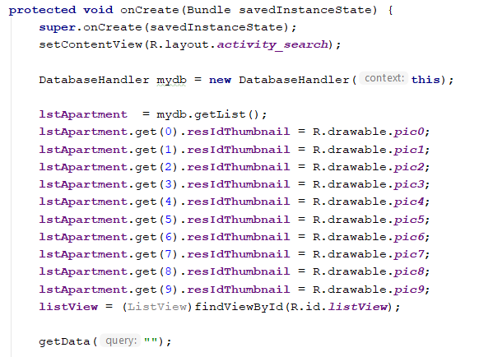
อธิบาย Code
SearchActivity.java
คลาส SearchActivity ทำการสร้างหน้าค้นหา โดย content ไปที่ activity_search.xml
ทำการสร้างคลาส DatabaseHanler และทำการนำภาพหอ ของแต่ละหอ ที่เก็บไว้ในแอพมาแสดงตามลำดับ

Slide 19
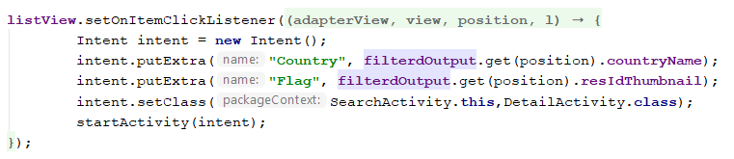
อธิบาย Code
SearchActivity.java
เป็นการเช็คว่าผู้ใช้กดปุ่มหอพักไหน ก็จะไปแสดง Detail รายละเอียดของหอนั้นๆ

Slide 20
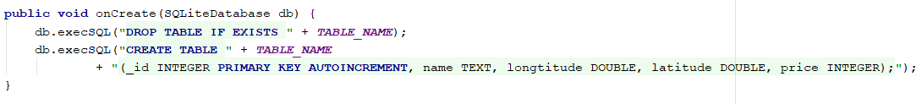
อธิบาย Code
DatabaseHandler.java
คลาส DatabaseHandler สำหรับรัน SQL สร้างตาราง เก็บค่า
- Id,price ประเภท int
- name ประเภท text
- longtitude, latitude ประเภท double

Slide 21
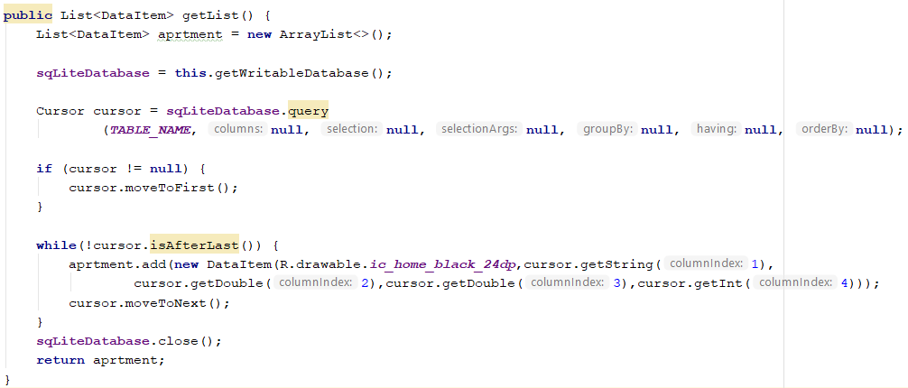
อธิบาย Code
DatabaseHandler.java
โค้ดการอ่าน ข้อมูลในดาต้าเบส และนำเข้าสู่ arraylist
ลูป while เป็นการ add ภาพๆนึงเข้าหน้า List ไปก่อน โดยขณะนี้ ทั้ง List จะมีภาพที่เหมือนๆกัน

Slide 22
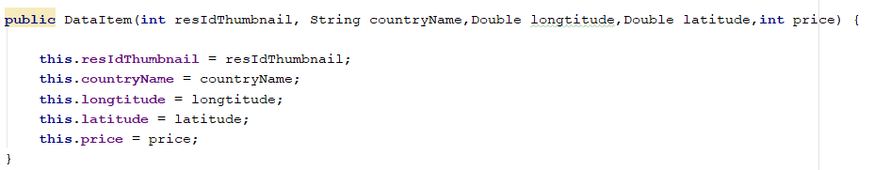
อธิบาย Code
DataItem.java
คลาส DataItem ทำการประกาศตัวแปร และเก็บค่า

Slide 23
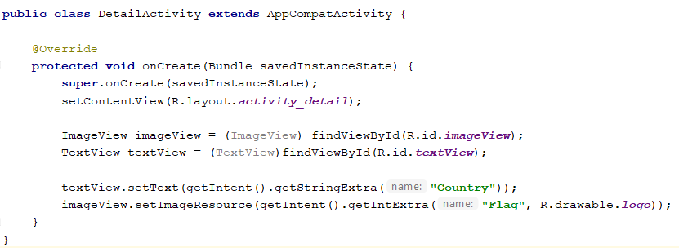
อธิบาย Code
DetailActivity.java
คลาส DetailActivity ทำการสร้างหน้าข้อมูลหอพัก โดย content ไปที่ activity_detail.xml

Slide 24
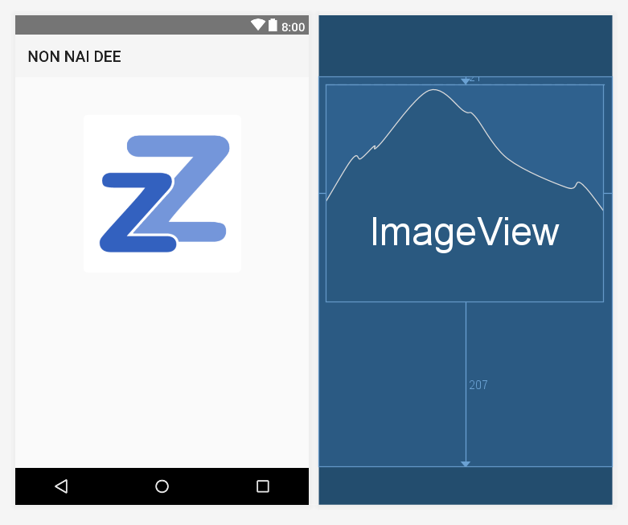
อธิบาย Code
activity_detail.xml

Slide 25
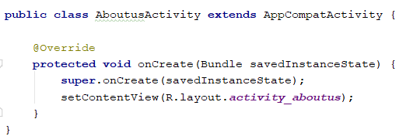
อธิบาย Code
AboutusActivity.java
คลาส AboutusActivity ทำการสร้างหน้าชื่อผู้จัดทำ โดย content ไปที่ activity_aboutus.xml

Slide 26
จบจ้า

